Slide 1
«БЕЗОПАСНОСТЬ ЖИЗНЕДЕЯТЕЛЬНОСТИ ЧЕЛОВЕКА (БЖЧ)
Кирвель Павел Иванович,
Кандидат географических наук,
доцент кафедры инженерной психологии
и эргономики БГУИР (ауд. 610, 2 корпуса)
E-mail: pavelkirviel@yandex.by
Разработчик: преп. каф. ИПиЭ Кирвель П.И.

Slide 2
Нетрадиционные источники энергии, как возможный выход из экологического кризиса
Разработчик: преп. каф. ИПиЭ Кирвель П.И.

Slide 3
План занятия:
Отходы. Их классификация и воздействия на живые организмы.
Причины образования отходов, сроки сохранения и способы их утилизации. Альтернативное использование отходов.
Нетрадиционные источники энергии. Плюсы и минусы
Вторичные энергетические ресурсы, их классификация и использование.
Перспективы использования неисчерпаемых и вторичных источников энергии в Республике Беларусь
Разработчик: преп. каф. ИПиЭ Кирвель П.И.

Slide 4
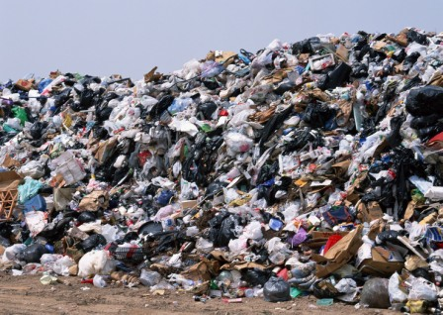
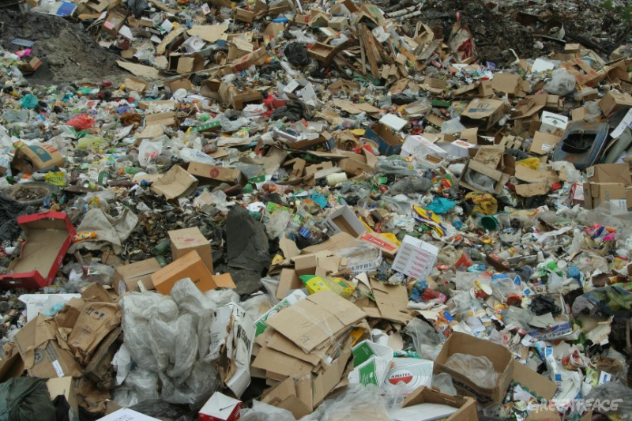
Отходы — вещества (или смеси веществ), признанные непригодными для дальнейшего использования в рамках имеющихся технологий, или после бытового использования продукции.
Разработчик: преп. каф. ИПиЭ Кирвель П.И.

Slide 5
Отходы различаются:
по происхождению:
отходы производства (промышленные отходы)
отходы потребления (коммунально-бытовые)
по агрегатному состоянию:
твёрдые
жидкие
газообразные
по классу опасности (для человека и / или для окружающей природной среды)
Разработчик: преп. каф. ИПиЭ Кирвель П.И.

Slide 6
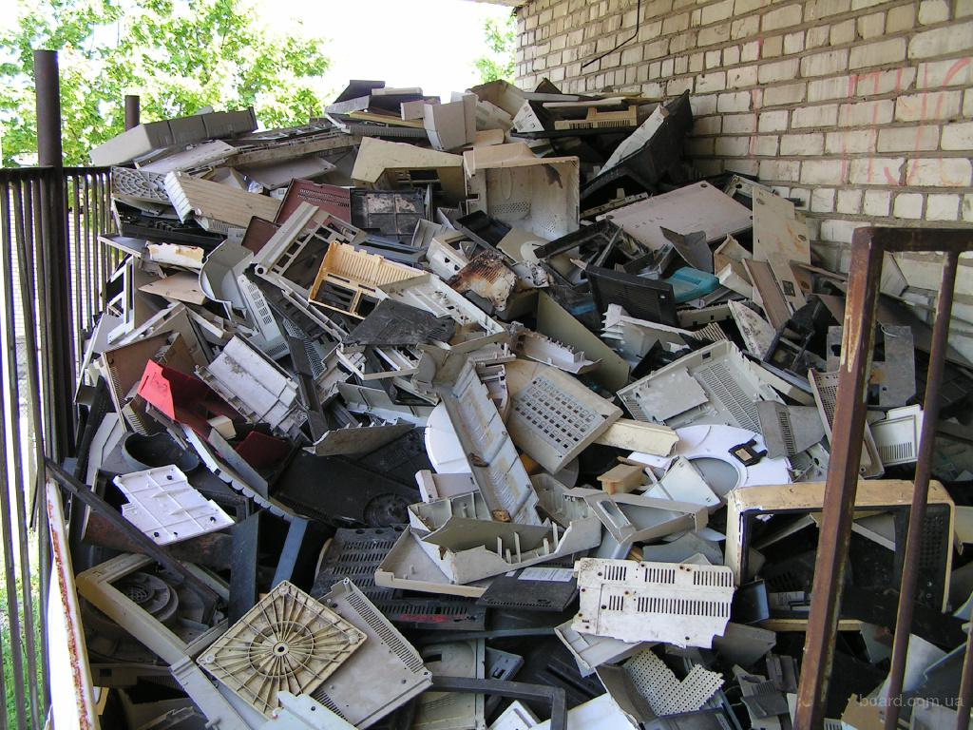
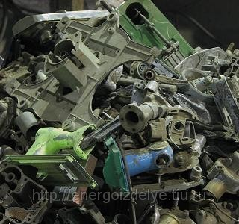
Отходы производства — это остатки сырья, материалов, полуфабрикатов, образующиеся в процессе производства продукции или выполнения работ, потерявшие полностью или частично исходные потребительские качества; а также попутные вещества, которые образуются в процессе производства и не находят использования в этом производстве.
Разработчик: преп. каф. ИПиЭ Кирвель П.И.

Slide 7
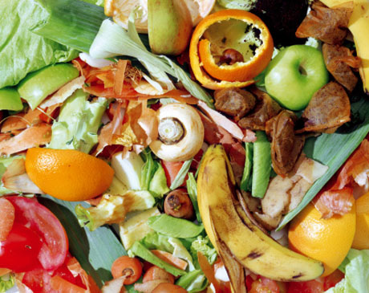
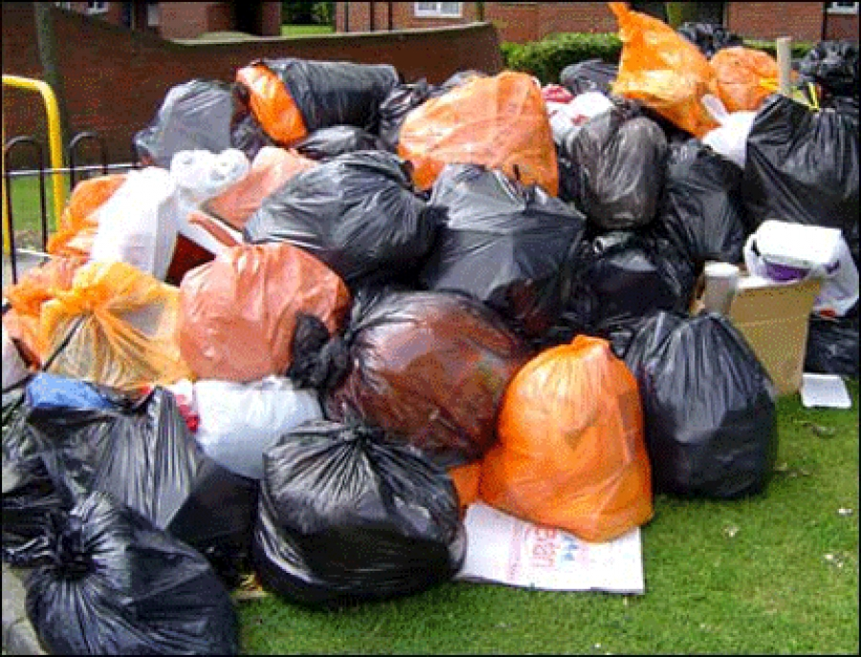
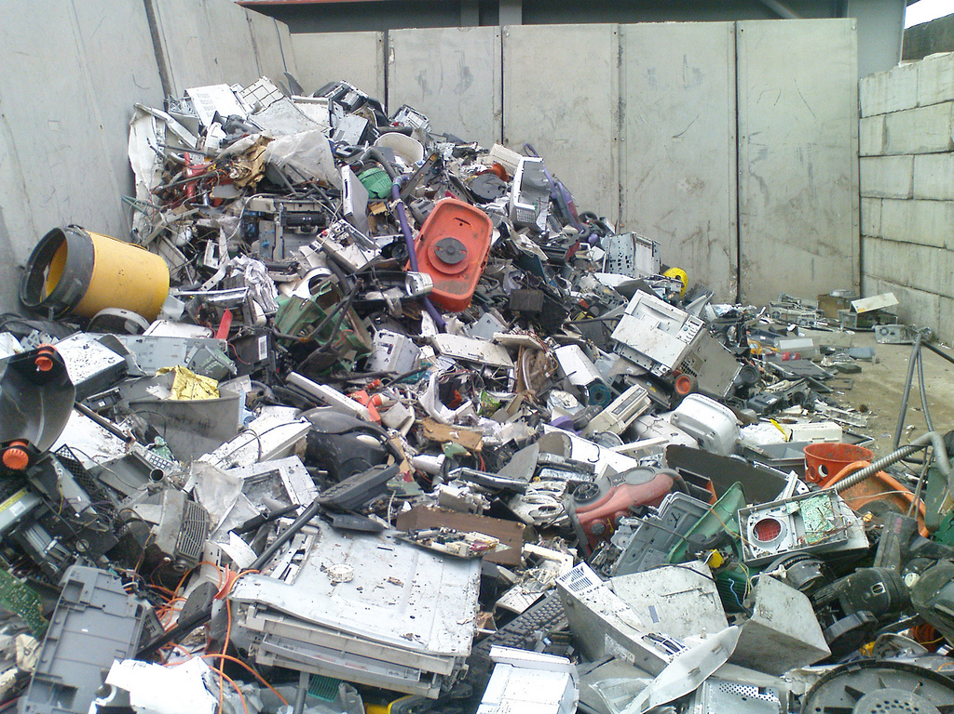
Отходы потребления — изделия и материалы, которые потеряли свои потребительские свойства в результате физического или морального их износа.
Разработчик: преп. каф. экологии Кирвель П.И.

Slide 8
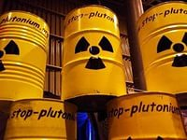
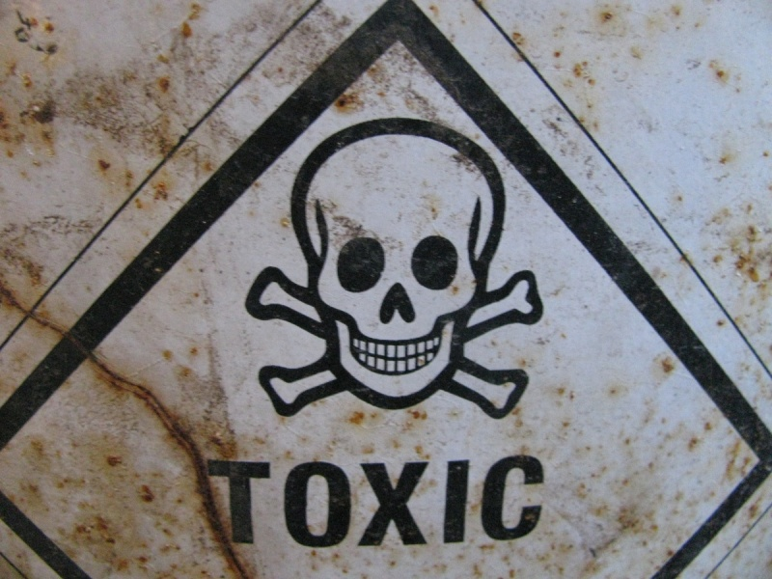
Особую группу составляют опасные отходы, которые в результате их реакционной способности или токсичности создают непосредственную или потенциальную опасность для здоровья человека или состояния окружающей среды самостоятельно, а также при вступлении в контакт с другими веществами (отходами) и окружающей средой.
Разработчик: преп. каф. ИПиЭ Кирвель П.И.

Slide 9
Классы опасности для окружающей природной среды:
1й — чрезвычайно опасные (радиоактивные, ртутьсодеожащие, медицинские)
2й — высоко опасные (кислотосодержащие, строительные)
3й — умеренно опасные (химические)
4й — малоопасные (нефтесодержащие)
5й — практически неопасные ((потребительские (вторсырьё))
Разработчик: преп. каф. ИПиЭ Кирвель П.И.

Slide 10
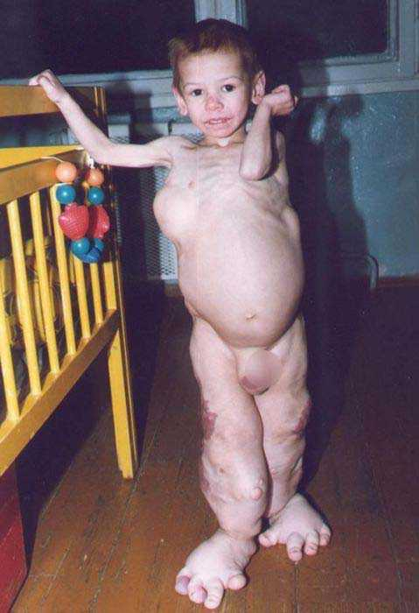
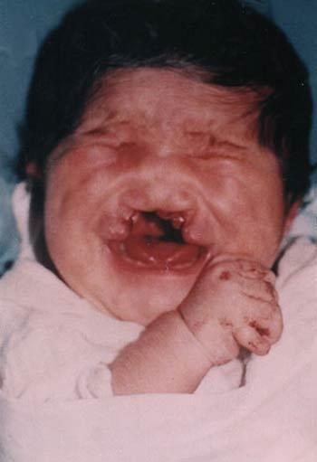
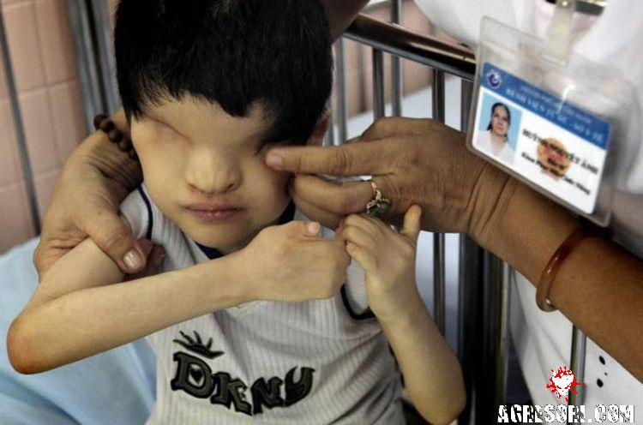
Проблемы связанные с отходами
1) вымывание токсических веществ и тяжёлых металлов, загрязнение грунтовых вод (увеличение вероятности возникновения раковых опухолей, бодезней крови и различных патологий) ;
2) образование вторичных газов (метана и диоксида углерода (парниковый эффект), оксиды серы и азота (смог);
3) просадка грунта.
4) Изъятие из хозяйственного оборота земель подвергшихся микробиологическому загрязнению, приводимое к распространению инфекционных заболеваний.
Разработчик: преп. каф. ИПиЭ Кирвель П.И.

Slide 11
Причины образования отходов
На территории Беларуси ежегодно образуется более 37 млн. т отходов производства и производственного потребления. Всего в стране образуется около 800 видов отходов. Некоторые из них разлагаются в течении нескольких лет (бумага, металл), другие в течении десятков и сотен лет (химические, радиоактивные), а остальные никогда (пластмасса)
Особую группу отходов составляют перерабатываемые или возвратные отходы. (вторичное сырьё). К ним относятся в первую очередь твердые бытовые отходоы (ТБО). Часть их перерабатывается, но основная масса захоранивается на специальных полигонах. Для них обычно выбирают места в глинистом грунте, в котором можно складировать отходы в течение 20-25 лет и более. Основание выбранной площадки делают в виде большого корыта, глубиной 4,5-м. В течение суток вывозят отходы на одну площадку, уплотняют бульдозерами послойно до 2-метровой высоты. В целях снижения площади полигон загружают послойно да высоты 60_м и более.
Разработчик: преп. каф. ИПиЭ Кирвель П.И.

Slide 12
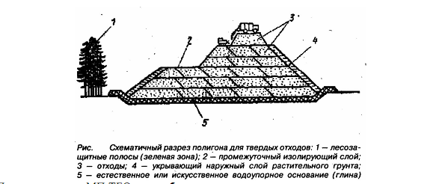
Разрез полигона для твердых отходов
Разработчик: преп. каф. ИПиЭ Кирвель П.И.

Slide 13
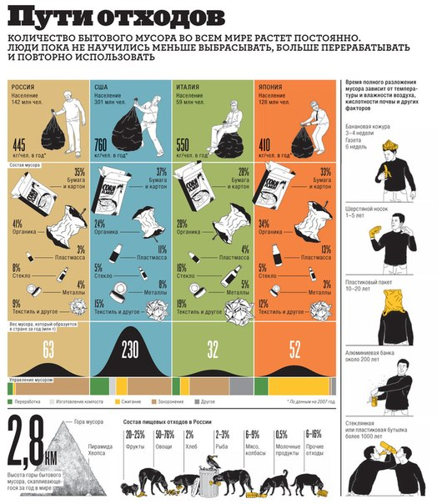
Разработчик: преп. каф. ИПиЭ Кирвель П.И.

Slide 14
Способы утилизации отходов.
Огневой способ. Сожжение
Огневой способ обезвреживания и переработки отходов является наиболее универсальным, надежным и эффективным по сравнению с другими. Во многих случаях он является единственно возможным способом обезвреживания промышленных и бытовых отходов. Способ применяется для утилизации отходов в любом физическом состоянии: жидких, твердых, газообразных и пастообразных. Наряду с сжиганием горючих отходов огневую обработку используют и для утилизации негорючих отходов. В этом случае отходы подвергают воздействию высокотемпературных (более 1000 °С) продуктов сгорания топлива. При горении образуются диоксид углерода, вода и зола. Сера и азот, содержащиеся в отходах, образуют при сжигании различные оксиды, а хлор восстанавливается до HCl. Помимо упомянутых газообразных продуктов при сжигании отходов образуются и твердые частицы - металлы, стекло, шлаки и др., которые требуют дальнейшей утилизации или захоронения. Этот способ характеризуется высокой санитарно-гигиенической эффективностью. Способом сжигания можно обезвреживать и такие сложные с точки зрения утилизации отходы, как смесь органических и неорганических продуктов, а также галогенорганическиеотходы.
Разработчик: преп. каф. ИПиЭ Кирвель П.И.

Slide 15
Технологии высокотемпературного пиролиза.
Превосходные экологические показатели достигаются посредством технологии высокотемпературного пиролиза, т.е. предварительного разложения органической составляющей отходов в бескислородной атмосфере (пиролиз), после чего образовавшаяся концентрированная парогазовая смесь (ПГС) направляется в камеру дожигания, где в режиме управляемого дожига газообразных продуктов происходит перевод токсичных веществ в менее или полностью безопасные. Тем самым предотвращается образование диоксинов и фуранов. Как следствие процесс высокотемпературного пиролиза обеспечивает экологическую безопасность выбросов . Плазмохимическую технологию используют для переработки высокотоксичных жидких и газообразных отходов. При этом происходит не только обезвреживание опасных отходов, но и производство ценных товарных продуктов. Процесс осуществляется в плазмотроне за счет энергии электрической дуги при температуре выше 4000 °С. При такой температуре кислород и любые отходы расщепляются до электронов, ионов и радикалов. Степень разложения токсичных отходов достигает 99,9998 %, а в отдельных случаях 99,99995%.Высокие затраты энергии и сложность проблем, связанных с плазмохимической технологией, предопределяют ее применение для ликвидации только тех отходов, огневое обезвреживание которых не удовлетворяет экологическим требованиям.
Разработчик: преп. каф. ИПиЭ Кирвель П.И.

Slide 16
Захоронение отходов
Полигоны
Уплотнение
Полигоны для захоронения отходов являются природоохранными сооружениями, предназначенными для регулярного централизованного сбора, удаления, обезвреживания и хранения неутилизируемых отходов. Полигоны должны иметь санитарно-защитные зоны (не менее 3000 м) . Полигоны размещают в свободных от застройки, открытых, хорошо проветриваемых незатопляемых местах, на которых возможно выполнение необходимых инженерных работ. зона. Полигон может располагаться на расстоянии не менее 200 м от сельскохозяйственных угодий и транзитных магистральных дорог и не менее 50 м от лесных массивов. Главными конструктивными элементами участка захоронения отходов являются герметизирующая облицовка, защитный облицовочный слой, дренажный слой для фильтрата и верхнее покрытие. Для обеспечения герметичности применяют минеральные (глиняные) покрытия, полимерные пленочные материалы (например, полиэтилен высокого давления). Захоронение должно быть оборудовано надежной системой сбора и удаления фильтрата. =
Разработчик: преп. каф. ИПиЭ Кирвель П.И.

Slide 17
Ядерные могильники
Цементирование радиоактивных отходов
Хранилища, заполненные отходами (в особенности отработанного топлива и высокорадиоактивных контейнеров). Необходимость наличия барьеров (бетонные стены толщиной до 1 м покрытые металлами не проводящими излучение ли вредные пары)для обеспечения безопасности, изолирующих радиоактивные отходы отокружающей среды в течение периода их потенциальной опасности. должно производиться на большой глубине.
Изоляторы, подземные хранилища.
Применяются для захоронения и складирования токсичных отходов. Ими являются те из названных толщ, в пределах которых уже существуют горные выработки, образованные при добыче соответствующих полезных ископаемых При размещении в хранилище отходов, требующих постоянного наблюдения за их состоянием, или отходов, переработка которых возможна в обозримом будущем, срок устойчивости выработок хранилища, а соответственно и самого хранилища, должен быть рассчитан на этот период. Хранилища жидких, пастообразных или растворимых в воде промышленных отходов следует размещать на участках со слабофильтрующими породами, характеризующимися коэффициентом фильтрации не более 10 см/с. Глубина захоронения не менее 300 м.
Разработчик: преп. каф. ИПиЭ Кирвель П.И.

Slide 18
компостирование
Компостирование является естественным процессом, при котором под воздействием бактерий, насекомых, грибков и червей происходит разложение органических отходов, таких как, листва, пищевые отходы,садовый мусор, навоз, бумага и древесина.
Преимущества компостирования
Компостирование способствует защите окружающей среды:
Сокращая количество отходов, подлежащих захоронению
Сокращает использование химических удобрений исоответственно, загрязнение грунтовых вод
В перспективе приводит к сокращению парка средств транспортировки отходов
Компостирование способствует:
Созданию сбалансированного органического удобрения из отходов
( Это хорошая альтернатива химическим удобрениям)
Улучшение структуры почвы
(Обеспечивает растенияпитательными веществами
Удержанию влаги в почве
( Создает условия для созревания фруктов и овощей)
Разработчик: преп. каф. ИПиЭ Кирвель П.И.

Slide 19
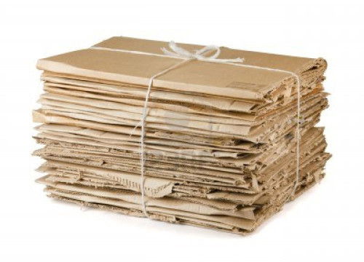
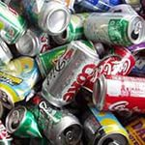
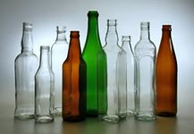
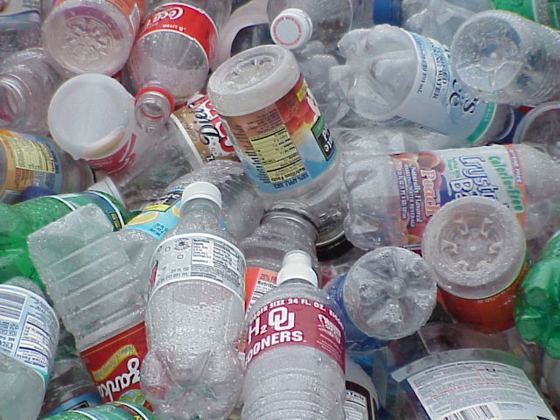
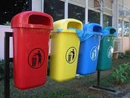
повторное использование
Рециклизация - вторичная переработка отходов
Трудности:
сбор и сортировка и обеззараживание
неосведомлённость населения
Противоречия между государственным
и частным секторами.
Скрытые расходы (люди часто не представляют себе реальную стоимость)
Разработчик: преп. каф. ИПиЭ Кирвель П.И.

Slide 20
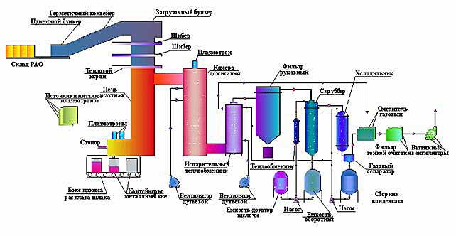
Обеззараживание отходов
Разработчик: преп. каф. ИПиЭ Кирвель П.И.

Slide 21
Гигиеническая классификация отходов
Катег. | Характеристика отходов по виду содержащихся в них загрязнителей | Рекомендуемые методы складирования
I | Практически инертные | совместное складирование с твердыми бытовыми отходами
II | Биологически окисляемые, легко разлагающиеся вещества | переработка совместно с твердыми бытовыми отходами
III | Слаботоксичные малорастворимые в воде, в том числе при взаимодействии с органическим кислотами | Складирование совместно с твердыми бытовыми отходами
IV | Нефтемаслоподобные, не подлежащие регенерации | Сжигание, в том числе совместно с твердыми бытовыми отходами
V | Токсичные со слабым загрязнением воздуха (превышение ПДК в 2-3 раза) | Складирование на специализированном полигоне
VI | Токсичные | Групповое или индивидуальное обезвреживание на специальных сооружениях
Разработчик: преп. каф. ИПиЭ Кирвель П.И.

Slide 22
Пути решения
Краткая суть подходов:
Максимально возможный раздельный сбор разных видов отходов в местах их образования. Чем раньше будет налажена сортировка отходов, тем качественнее станет вторичное сырье, тем дешевле его переработка.
Из существующих способов переработки твердых бытовых отходов приоритет следует отдавать выработке компостов, но не из смеси разных видов отбросов, а из отобранных органических с добавкой торфа и сапропелей.
Строгое ограничение проникновения фильтратов со свалок в поверхностные подземные воды.
Предусмотреть сбор биогаза.
Места расположения свалок и мусороперерабатывающих предприятий должны строго согласовываться с экологическими, санитарными службами и вписываться в гидрологические, геоморфологические и ланшафтные условия.
Разработчик: преп. каф. ИПиЭ Кирвель П.И.

Slide 23
Потребности в электроэнергии увеличиваются с каждым годом. Вместе с тем запасы традиционных природных топлив конечны. Поэтому важно на сегодняшний день найти выгодные источники энергии.
Альтернати́вная энерге́тика — совокупность перспективных способов получения, передачи и использования энергии, представляюшие интерес из-за выгодности их использования и, как правило, низком риске причинения вреда окружающей среде
Нетрадиционные источники энергии
(энергия природных явлений)
энергия солнца;
энергия ветра;
энергия движущейся воды;
энергия приливов и отливов;
геотермальная энергия (энергия внутреннего тепла земли);
энергия биомассы
Разработчик: преп. каф. ИПиЭ Кирвель П.И.

Slide 24
Мировые запасы энергетических ресурсов, млрд. т усл. топлива
Источники энергии | Энергетические ресурсы
 | теоретические | технические
Энергия горючих ископаемых:
- уголь | 17900 | 637
- нефть | 1290 | 179
- газ | 398 | 89, 6
Атомная энергия | 67200 | 1340
Энергия Солнца на поверхности Земли | 81700 | 6140
Энергия ветра | 21300 | 22
гидротермальные ресурсы | 1350 | 147
Энергия течений | 8. 6 | 0, 12
-приливов | 3, 2 | 0, 86
биомасса: - органические отходы | 2, 5 | 1, 23
Разработчик: преп. каф. ИПиЭ Кирвель П.И.

Slide 25
Особенности нетрадиционных источников энергии:
1) периодичность действия и зависимость от природных условий и, как следствие, колебания мощности этих источников;
2) низкие плотности потоков энергии и рассеянность их в пространстве - эффективны при небольшой единичной мощности;
3) применение нетрадиционных ресурсов эффективно лишь при комплексном подходе к ним (биомасса –метан -удобрение);
4) экономическую целесообразность(высокие первоначальные вложения) использования следует определять в зависимости от природных условий, географических особенностей конкретного региона, и в зависимости от потребностей в энергии региона
Разработчик: преп. каф. ИПиЭ Кирвель П.И.

Slide 26
Нетрадиционные источники (по качеству)
источники механической энергии:
ветроустановки – КПД порядка 30%;
гидроустановки - 90%;
волновые и приливные станции - 45%;
источники тепловой энергии:
гелиоустановки, КПД 28,5%;
фотопреобразователи, в среднем КПД порядка 15%.
биотопливо, КПД не более 35%;
Целесообразно считается строительство ЭС с затратами до 2000 USD/кВт
Разработчик: преп. каф. ИПиЭ Кирвель П.И.

Slide 27
Тип электростанции | Затраты на строительство, USD/кВт | Стоимость произведенной энергии, цент/кВтч КПД | Срок окупаемости Срок службы
ГЭС | 1000-2500 | 2.1-6 КПД 90%; | 10 лет - окупаемость 100 лет (самая выгодная)
АЭС | 2000-3500 | 3,6-4,5 КПД 95%; | 15-20 окупаемость 30-40 (через 7 лет необходима реконструкция) после выхода срока службы необходимо разрешение)
ТЭС на угле | 1000-1400 | 5,2-6,3 КПД 35-40 (ТЭЦ 85) | 7-10 окупаемость 70 срок службы
ВЭС | 300-1000 ( ВЭУ в 1МВ -1млн. Евро) | 4.7-7.2 КПД 30 | 12 окупаемость 20-25 срок службы
Приливные | 1000-3500 | 5-9 КПД 45 | 15 окупаемость 20-25 срок службы
Волновые | От 13000 | от 15 КПД 45 | 20 окупаемость 20-25 срок службы
СолнечныеСЭС-СЭУ | От 14000 (стоимость СБ в 1кВ -3000 Евро) | от 20 от 10 КПД 28,5 КПД 10-15 | 25- окупаемость СЭС 40- срок службы лет СЭС 15- окупаемость СЭУ 30 срок службы СЭУ
Разработчик: преп. каф. ИПиЭ Кирвель П.И.

Slide 28
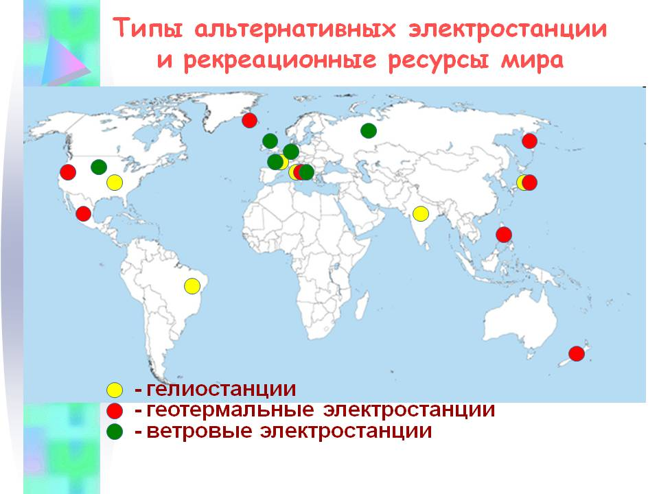
Разработчик: преп. каф. ИПиЭ Кирвель П.И.

Slide 29
Использование энергии ветра
Запасы энергии ветра более чем в сто раз превышают запасы гидроэнергии всех рек планеты. Постоянно и повсюду на земле дуют ветры. Ветры, дующие на просторах нашей страны, могли бы легко удовлетворить все ее потребности в электроэнергии! Почему же столь обильный, доступный да и экологически чистый источник энергии так слабо используется? В наши дни двигатели, использующие ветер, покрывают всего одну тысячную мировых потребностей в энергии.
Общий ветроэнергетический потенциал Земли равен 1200 ГВт, однако возможности использования этого вида энергии в различных районах Земли неодинаковы. Среднегодовая скорость ветра на высоте 20–30 м над поверхностью Земли должна быть достаточно большой, чтобы мощность воздушного потока, проходящего через надлежащим образом ориентированное вертикальное сечение, достигала значения, приемлемого для преобразования. Ветроэнергетическая установка, расположенная на площадке, где среднегодовая удельная мощность воздушного потока составляет около 500 Вт/м² (скорость воздушного потока при этом равна 7 м/с), может преобразовать в электроэнергию около 175 из этих 500 Вт/м².
Разработчик: преп. каф. ИПиЭ Кирвель П.И.

Slide 30
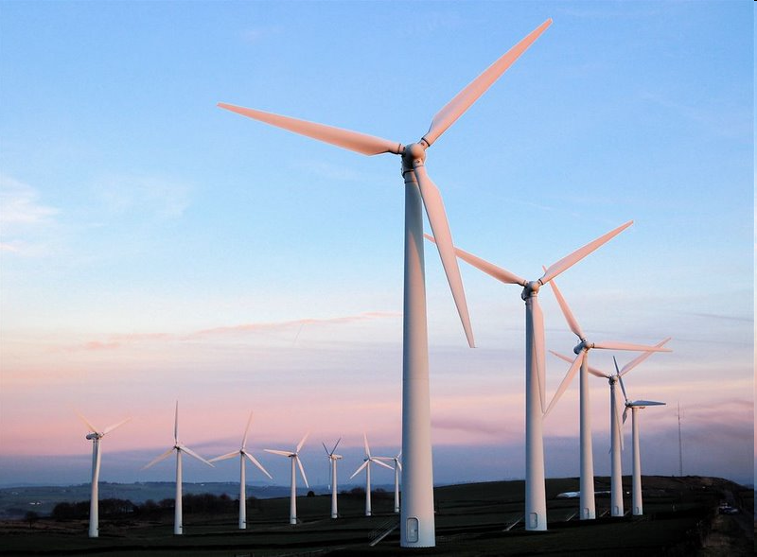
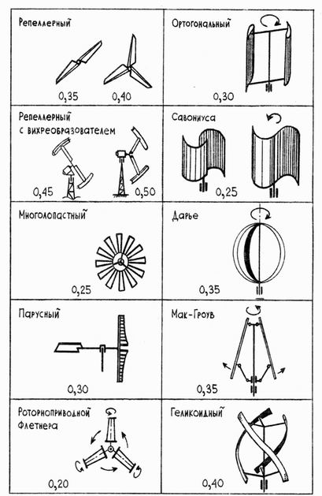
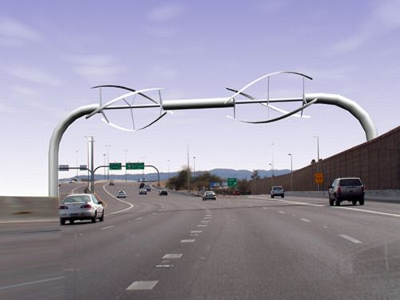
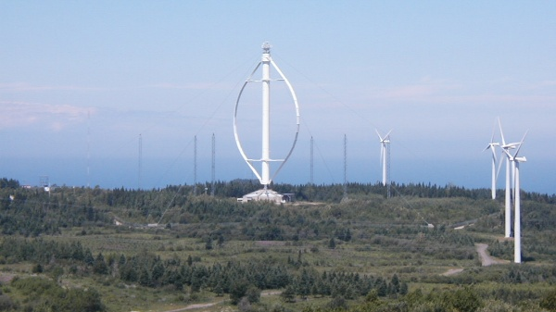
Разработчик: преп. каф. ИПиЭ Кирвель П.И.

Slide 31
Преимущества
-Низкая себестоимость энергии
-Неисчерпаемость
недостатки
-Малая мощность
-Шумность- 95-103 дБ (на 300 м - 40 дБ) Нормы шума -до 45 дБ днем и до 35 дБ ночью. Источник инфразвукового шума, неблагоприятно действующего на человеческий организм, вызывающего постоянное угнетенное состояние, сильное беспричинное беспокойство и жизненный дискомфорт.
-Занимают значительную площадь
-Для защиты внутри лопастей закладываться алюминиевые проводники. Они - своего рода зеркалами для радиосигналов.
-Препятствие для военных радаров. В Норвегии учет требований военных приведет к снижению использования ВЭУ на 50%.
-Эффективны только для местного использования
Разработчик: преп. каф. ИПиЭ Кирвель П.И.

Slide 32
Государство | Суммарные действующие мощности ВЭС (2000 г.), МВт Единичная мощность от 20 кВт до 3–4 МВт
США | 1654
Германия | 1132
Дания | 637
Индия | 576
Нидерланды | 219
Испания | 133
Швеция | 69
Китай | 44
Италия | 33
Другие | 370
Всего | 4867
ВЭС всего мира произвели энергии 1,5 % от мирового потребления энергии.
Разработчик: преп. каф. ИПиЭ Кирвель П.И.

Slide 33
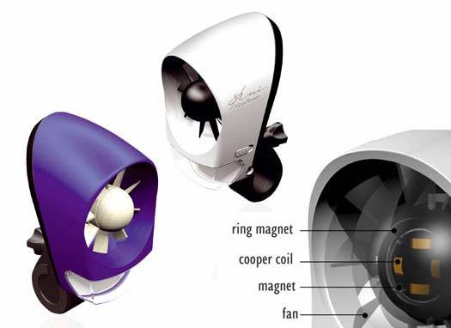
Велосипедный фонарь, работающий от ветра
Сила встречного ветра, вращая пропеллер, заряжает литиевую батарею, электроэнергия которой используется для работы LED лампочки.
Разработчик: преп. каф. ИПиЭ Кирвель П.И.

Slide 34
Использование энергии воды
Вода может обладать как кинетической, так и потенциальной энергией. При падении воды ее потенциальная энергия переходит в кинетическую. Кинетическую энергию движущейся воды используют для приведения в движение лопастей водяной турбины. Эта турбина заставляет вращаться вал электрического генератора, вырабатывающего электрический ток.
Энергию воды грубо можно разделить на три типа по ее виду, в котором она преобразовывается:
Энергия приливов/отливов.
Энергия морских течений
Гидроэлектростанции.
Разработчик: преп. каф. ИПиЭ Кирвель П.И.

Slide 35
Энергия приливов/отливов.
Создаётся под действием гравитации Луны, из-за вращения Земли, положение океана относительно Луны изменяется, уменьшая тем самым действие гравитации.
Во время прилива заполняются специальные резервуары, располагающиеся на береговой линии. Резервуары образуются благодаря дамбам, которые имеются водопропускные отверстия где установлены гидротурбины, которые вращают генератор, мощность от нескольких десятков до нескольких сотен МВт. Во время отлива вода начинает свое обратное движение, которое и используется для вращения турбин и преобразования энергии. Важно, чтобы разница высот во время прилива и отлива была как можно больше. Поэтому приливные электростанции создаются, как правило, в узких местах, где высота приливов достигает хотя бы 10 метров. Считается целесообразными ПЭС с приливными колебаниями не менее 4 м.
Разработчик: преп. каф. ИПиЭ Кирвель П.И.

Slide 36
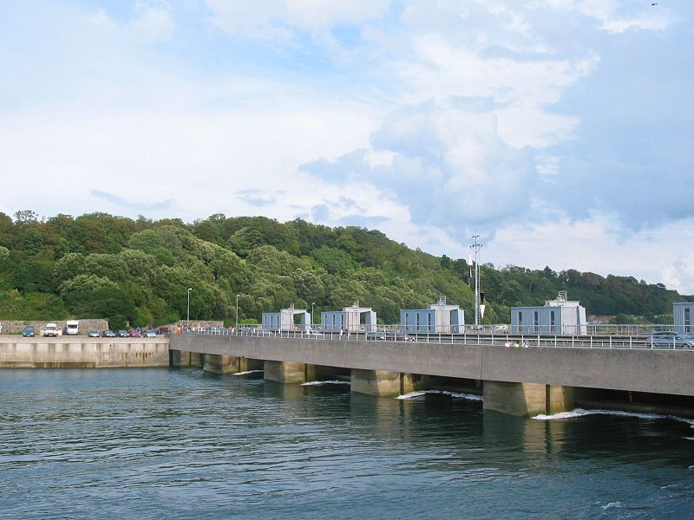
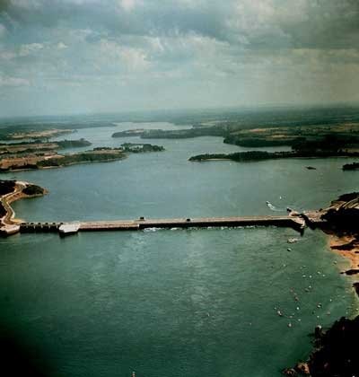
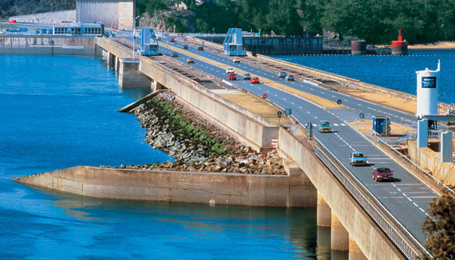
Крупнейшая в мире приливная электростанция Ля Ранс, Франция
Разработчик: преп. каф. ИПиЭ Кирвель П.И.

Slide 37
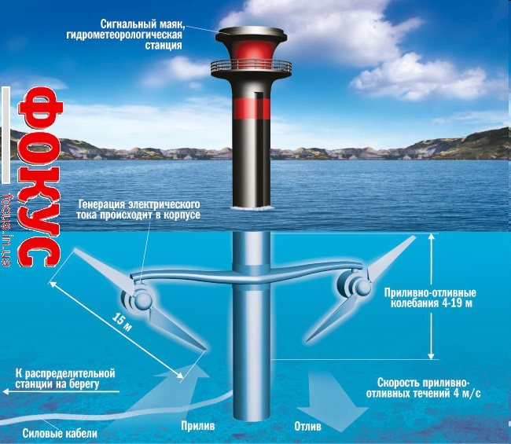
Первая в мире ПЭС 1967 г. в устье реки Ранс впадающей в Ла-Манш, на приливах Н- 13 м. Выходная мощность установки 240 мегаватт - одна из мощных во Франции. Первая ПЭС в СССР- в 1968 г в Кислой Губе около Мурманска.
Преимуществами ПЭС является экологичность и низкая себестоимость производства энергии. Не загрязняет атмосферу. Дешёвая и возобновляемая энергия. Сокращает уровень добычи, транспортировки и сжигания органического топлива.
Недостатками ПЭС является
Они нарушают нормальный обмен соленой и пресной воды и тем самым — условия жизни морской флоры и фауны. Влияют они и на климат, поскольку меняют энергетический потенциал морских вод.
Разработчик: преп. каф. ИПиЭ Кирвель П.И.

Slide 38
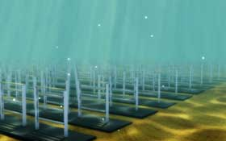
Энергия морских течений
Неисчерпаемые запасы кинетической энергии морских течений, накопленные в океанах и морях, можно превращать в механическую и электрическую энергию с помощью турбин, погруженных в воду (подобно ветряным мельницам, «погруженным» в атмосферу).
Важнейшее и самое известное морское течение – Гольфстрим.
В США во Флоридском проливе сооружена станция в 136 МВт для использования энергии течения Гольфстрим, которое перемещает 25 млн. куб.м воды в секунду. Станция закрепится якорями на большой глубине.
Преимущества
По экономическим показателям океанические станции сопоставимы с речными ГЭС.
Получение энергии из неисчерпаемого источника
Недостатки
Привязаны к природным условиям
Нарушают водообмен
Изменяют скорость вод
Разработчик: преп. каф. ИПиЭ Кирвель П.И.

Slide 39
Использование геотермальных источников
Подразумевается использование тепла земных глубин (глубинных горячих источников). Это тепло можно использовать практически в любом районе, но затраты окупаются только там, где горячие воды приближены к поверхности земной коры. Это районы активной вулканической деятельности и гейзеров, например, Камчатка, Курилы, острова Японского архипелага, Исландия, Новая Зеландия.Источники геотермальной энергии могут быть двух типов. Первый тип — это подземные бассейны естественных теплоносителей — горячей воды (гидротермальные источники), или пара (паротермальные источники), или пароводяной смеси. По существу, это непосредственно готовые к использованию «подземные котлы», откуда воду или пар можно добыть с помощью обычных буровых скважин. Второй тип — это тепло горячих горных пород. Это даёт возможность получить пар или перегретую воду для дальнейшего использования в энергетических целях. При погружении вглубь на каждые 100 м температура повышается на 30—40°С. Всего в мире насчитывается около 190 ГеоТЭС.
Разработчик: преп. каф. ИПиЭ Кирвель П.И.

Slide 40
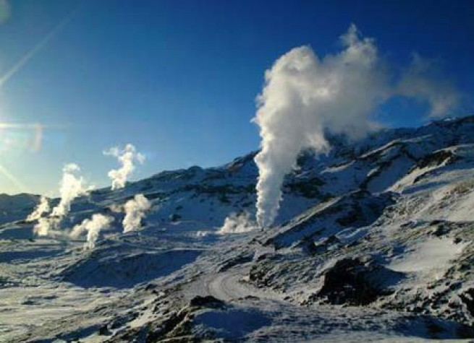
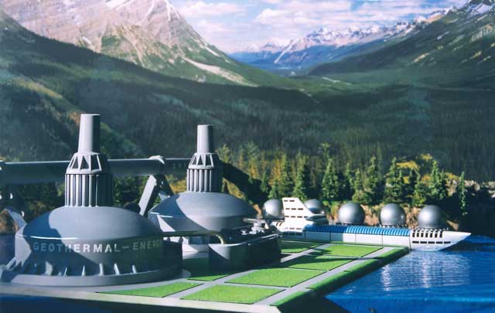
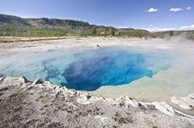
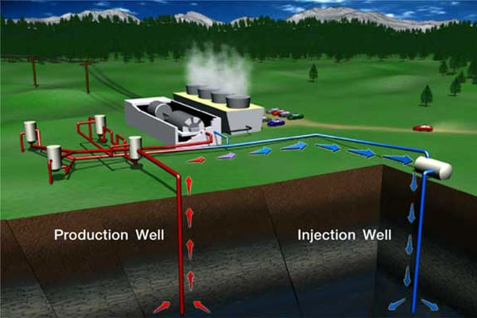
Разработчик: преп. каф. ИПиЭ Кирвель П.И.

Slide 41
Преимущества геотермальных электростанций
-Снабжение энергией труднодоступных районов
-Обеспечение гарантированного энергоснабжения в зонах неустойчивого энергоснабжения, предотвращение аварийных отключений.
-Возможность использования для нужд горячего водо- и теплоснабжения, для выработки электроэнергии (В вулканических регионах планеты температура геотермальной воды 140-150°С, ее выгодно использовать для выработки электроэнергии. Воды не превышающими 100°С выгодно использовать для нужд теплоснабжения).
-Практическая неиссякаемость
-Полная независимость от времени суток и года.
-Возможность получить содержащиеся в термальной воде ценные компоненты (йод, бром, литий, цезий, кухонная соль, глауберова соль, борная кислота).
Разработчик: преп. каф. ИПиЭ Кирвель П.И.

Slide 42
недостатки геотермальных электростанций
-Локальное оседание грунта
-Большая шумность
--Не везде возможно построить
-Необходимость обратной закачки отработанной воды в подземный водоносный горизонт.
-Высокая минерализация термальных вод и наличии токсичных соединений, что исключает возможность сброса этих вод в водные системы.
-Большой расход холодной воды из окружающей среды на конденсаторы;
-Коррозия труб, насосов из-за высокого содержания солей в геотермальной воде
- Значительные капитальные затраты на бурение скважин и на создание коррозийно-стойкого теплотехнического оборудования.
Разработчик: преп. каф. ИПиЭ Кирвель П.И.

Slide 43
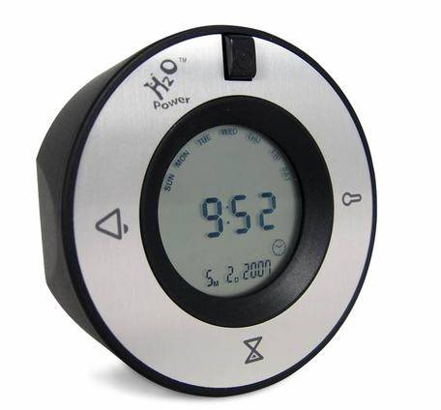
Часы, работающие с помощью воды и силы тяжести
Часы-будильник от AmbientWeather. работают только лишь с помощью одной воды и силы тяжести. Налитой один раз воды хватает для работы часов в течении многих месяцев. Другие функции часов, такие как будильник, термометр и таймер работают при наклоне часов на соответствующий угол.
Разработчик: преп. каф. ИПиЭ Кирвель П.И.

Slide 44
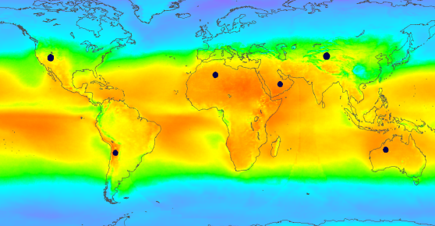
Карта интенсивности солнечного сияния
Энергия Солнца
На земную поверхность в течение года поступает солнечное излучение, эквивалентное 178 тыс. ГВт (что в 15 тыс. раз больше энергии, потребляемой человечеством). Всего в мире на СЭС производится около 1 300 МВт электроэнергии.
темпы роста гелиоэнергетики составляют 6% в год, а мировое потребление нефти растет на 1,5% в год
Разработчик: преп. каф. ИПиЭ Кирвель П.И.

Slide 45
Непосредственное преобразование солнечного излучения
Стекло
Вода
Вода
Земля
Изоляция
а)
б)
в)
Приемники солнечного излучения
А)- открытый резервуар на поверхности Земли. Тепло уходит в Землю;
Б)- черный резервуар в контейнере со стеклянной крышкой с изолированным дном;
В)- заполненная водой металлическая емкость. Стандартный промышленный приемник: нагревая жидкость протекает через него и накапливается в специальном резервуаре
Разработчик: преп. каф. ИПиЭ Кирвель П.И.

Slide 46
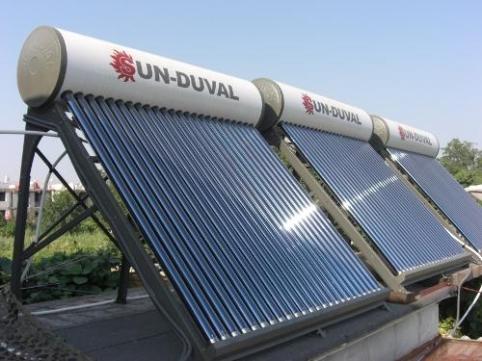
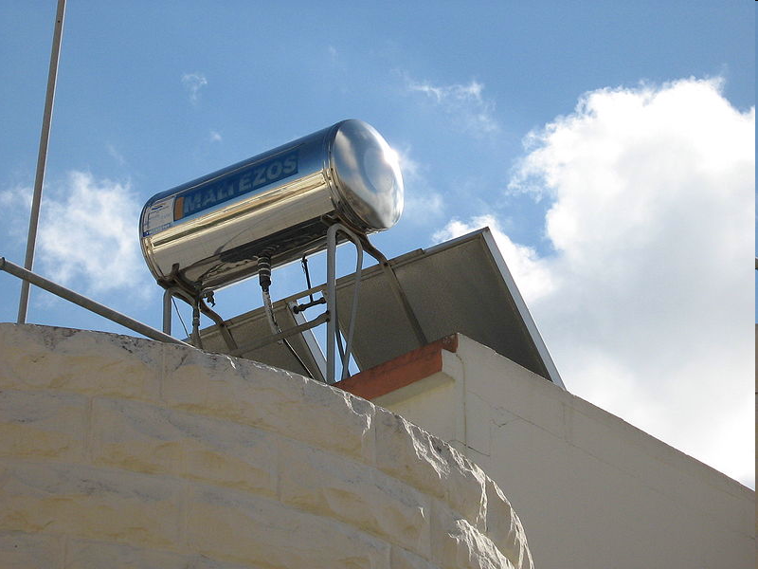
Эффективный солнечный водонагреватель был изобретен в 1909г
Для нагрева 100 литров воды солнечная установка должна иметь 2- 3 м² солнечных коллекторов. Такая установка в солнечный день обеспечит нагрев воды до температуры 90°С. В зимний период - до 50°С.
Разработчик: преп. каф. ИПиЭ Кирвель П.И.

Slide 47
1м² солнечного коллектора вырабатывает электроэнергии:
4,86–6,48 кВт· в сутки или 1070–1426 кВт·ч в год.
Нагревает воды в сутки:
420–360 л (при 30°С)
210–280 л (при 40°С);
- 130–175 л (при 50°С);
- 90–120 л (при 60°С).
Гелиоустановка (2 м²) вырабатывает в год 2000 кВт/ч, что достаточно для обеспечения бытовых нужд частного дома. Дневной избыток энергии владельцы продают государству по 80 центов за кВт, а ночью или зимой покупают это же количество, но уже по 20 центов.
Могут обеспечить нужды сельского хозяйства в теплой воде
в летний период на 90%,
в переходный период – на 55-65%,
в зимний – на 30%.
Разработчик: преп. каф. ИПиЭ Кирвель П.И.

Slide 48
Теплый
воздух
Холодный
воздух
а)
б)
Пассивные солнечные нагреватели:
а - прямой нагрев задней стенки здания: использованы массивные,
окрашенные в черный цвет поверхности с усиленной теплоизоляцией
для поглощения и накопления солнечной теплоты;
б - здание с накопительной стенкой
Разработчик: преп. каф. ИПиЭ Кирвель П.И.

Slide 49
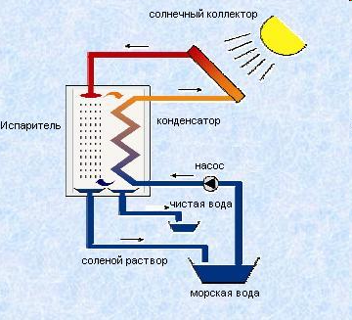
Это сосуд с водой закрыт прозрачной крышкой. Вода нагревается, испаряется, пар конденсируется. Очищенная вода стекает с крышки в другой сосуд. В засушливых районах Чили по такому принципу был построен опреснитель площадью 5 тыс. м², который в жаркий день давал по 20 тыс. л пресной воды
Разработчик: преп. каф. ИПиЭ Кирвель П.И.

Slide 50
Различают три основных преобразователя солнечной энергии в электрическую:
фотоэлектрические преобразователи ФЭП-полупроводниковые устройства, прямо преобразующие солнечную энергию в электрическую. Несколько объединённых ФЭП называются солнечной батареей (СБ).
гелиоэлектростанции (ГЕЭС) установки, использующие солнечное излучение для приведения в действие тепловых, паровых и др. машин
солнечные коллекторы нагревательные низко-температурные установки. Лучевоспринимающая поверхность обработана компонентами, которые обеспечивают максимальное тепловосприятие и нагревают воду, проходящую по трубкам внутри.
Разработчик: преп. каф. ИПиЭ Кирвель П.И.

Slide 51
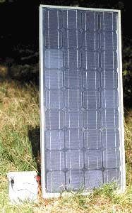
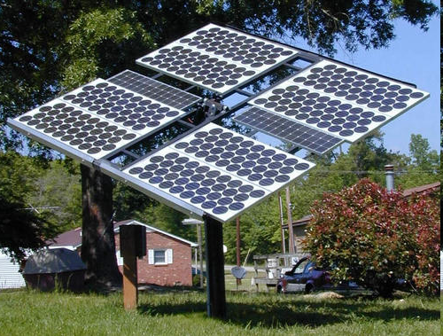
ФЭП на основе арсенида галлия (КПД 35) и кристаллического кремния (КПД 28,5)
Модульный тип конструкций позволяет создавать установки практически любой мощности.
Разработчик: преп. каф. ИПиЭ Кирвель П.И.

Slide 52
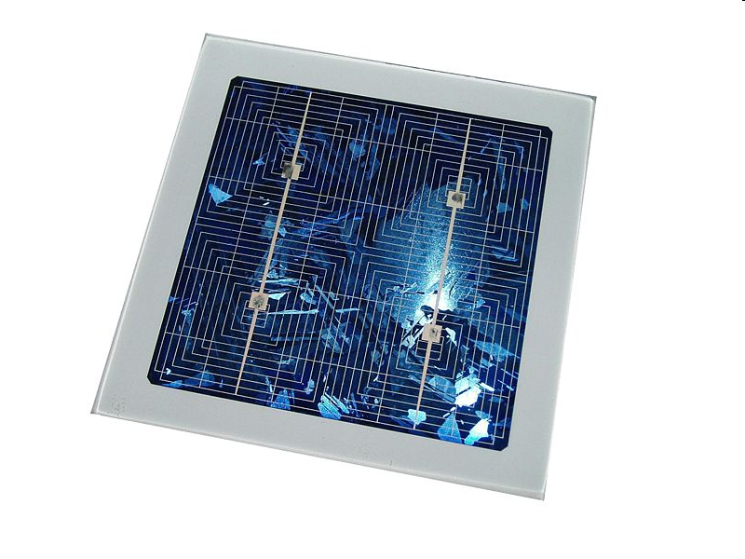
Солнечная батарея на основе поликристаллического кремния
Из тонны кварцевого песка, в котором находится около 500 кг кремния получают 50-90 кг солнечного силициума. Нужны «особо чистые кварциты», самые крупные залежи находятся в России.
Разработчик: преп. каф. ИПиЭ Кирвель П.И.

Slide 53
Преимущества и недостатки солнечных батарей.
преимущества
Отсутствие подвижных частей
Большой срок службы(30 лет). За эти 30 лет 1 кг кремния даст столько же энергии ,сколько производится из 100 т нефти.
Высокая надёжность и стабильность
Простота обслуживания
Модульный тип
недостатки
Малый КПД (10-15%)
Дорогие. Солнечные установки мощность1 кВт стоят около 3000 евро.
Окупается только на 15-м году.
Производство многослойных элементов сопровождается вредными выбросами.
Разработчик: преп. каф. ИПиЭ Кирвель П.И.

Slide 54
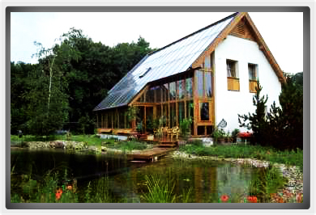
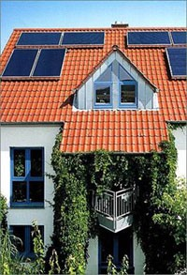
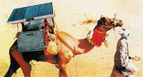
Применение солнечной энергии в быту
Разработчик: преп. каф. ИПиЭ Кирвель П.И.

Slide 55
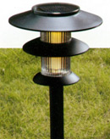
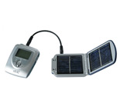
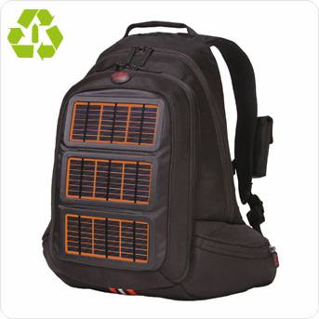
Разработчик: преп. каф. ИПиЭ Кирвель П.И.

Slide 56
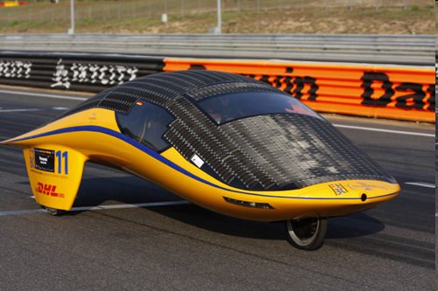



Беспилотный самолёт Helios с фотоэлементами на крыльях
Разработчик: преп. каф. ИПиЭ Кирвель П.И.

Slide 57



Экономия электроэнергии с помощью льда
специальная "насадка" для кондиционера. Это устройство превращает воду в лёд в ночное время суток. Днём этот лёд используется кондиционером для охлаждения помещений. В результате использования этого изобретения экономится около 30% электроэнергии.
Разработчик: преп. каф. ИПиЭ Кирвель П.И.

Slide 58

Строительство домов на Западе: «солнечные» дома стоят на 10000 $ дороже обычных и окупаются через 7 лет. Владельцы домов пользуются от государства определенными привилегиями, кредитами.
Наиболее эффективно СЭУ эксплуатируются в Греции, Португалии, Испании, Франции.
Наибольшая суммарная площадью у СК: США – 10 млн. м², Япония – 8 млн. м², Израиль – 1,7 млн. м², Австралия – 1,2 млн. м². В Великобритании жители сельской местности покрывают потребность в тепловой энергии на 40–50% за счет использования энергии Солнца.
Разработчик: преп. каф. ИПиЭ Кирвель П.И.

Slide 59
СЭС башенного типа
В 1985 г. в Крыму; Гелиостаты, имеющие коэффициент отражения 0,71, концентрируют энергию на центральный приемник, установленного на башне высотой 89 м и служащего парогенератором.
Разработчик: преп. каф. ИПиЭ Кирвель П.И.

Slide 60



Строительство СЭС началось в 1965г. Первая в мире СЭС, способная вырабатывать и хранить электроэнергию была построена в Калифорнийской пустыне.
Поле зеркал-гелиостатов Крымской солнечной электростанции
Разработчик: преп. каф. ИПиЭ Кирвель П.И.

Slide 61


используется для нагрева рабочей жидкости, подаваемой в тепловой двигатель, который соединен с электрогенератором.
Солнечная башня, Севилья, Испания. Построена в 2007 г.
Самая крупная СЭС этого типа - в США и имеет мощность 12,5 МВт.
Разработчик: преп. каф. ИПиЭ Кирвель П.И.

Slide 62
Глубина --1-3 м. На 1 м² площади требуется 500-1000 кг соли, ее можно заменить хлоридом магния.
Наиболее крупный в Израиле. Его площадь - 250 000 м ². Он используется для производства электроэнергии. Мощность энергетической установки -5 МВт.
Разработчик: преп. каф. ИПиЭ Кирвель П.И.

Slide 63

Солнечная кухня незаменима в сельской местности и местах, где нет центрального газоснабжения. Например, всего за 15 минут на солнечной кухне можно вскипятить трехлитровый металлический чайник воды.
Разработчик: преп. каф. ИПиЭ Кирвель П.И.

Slide 64


Использование солнечной энергии в космосе
МКС. Солнечные батареи модулей «Заря», «Звезда»
и американская конструкция.
Космический телескоп
«Джеймс Уэбб»
Разработчик: преп. каф. ИПиЭ Кирвель П.И.

Slide 65
Биомасса- отходы растениеводства и животноводства.
Может быть превращена в: метан, жидкий метанол, древесный уголь.
Может быть использована как удобрение.
Состоит на 25% из лигнина (играет роль клея, который соединяет целлюлозные волокна) и на 75% из углеводов.
1.На одного человека приходится 400 т биомассы.
2. Энергия, связанная в земной биомассе составляет 25 000 ЭкзаДж. (1ЭкзаДж- 10¹⁸).
3.Ежегодно на Земле появляется 400 000 млн. т биомассы.
Биотопливо и биогаз
Разработчик: преп. каф. ИПиЭ Кирвель П.И.

Slide 66

Разработчик: преп. каф. ИПиЭ Кирвель П.И.

Slide 67


Биогазовая установка окупается за 1-2 года
При использовании биоудобрений урожайность повышается на 30-50%. Обычные нельзя использовать в качестве удобрения 3-5 лет.
Разработчик: преп. каф. ИПиЭ Кирвель П.И.

Slide 68
По виду энергии ВЭР разделяются на 3 группы:
Вторичные энергетические ресурсы (ВЭР) — энергетический потенциал продукции, отходов, побочных продуктов, образующихся в технологических установках, который не используется в самом процессе, но может быть использован для других целей
1. горючие (или топливные) – отходы, содержащие углеводородные включения: доменный газ;
2. тепловые – любые теплоносители, имеющие температуру выше температуры окружающей среды: горячие жидкости, являющиеся сбросными в данном технологическом процессе;
3. ВЭР избыточного давления – газы и жидкости под давлением, которые можно использовать перед сбросом в окружающую среду
Разработчик: преп. каф. ИПиЭ Кирвель П.И.

Slide 69

энергетические проблемы страны
Разработчик: преп. каф. ИПиЭ Кирвель П.И.

Slide 70

Перспективы использования
Разработчик: преп. каф. ИПиЭ Кирвель П.И.

Slide 71




Разработчик: преп. каф. ИПиЭ Кирвель П.И.

Slide 72


